Slide 1
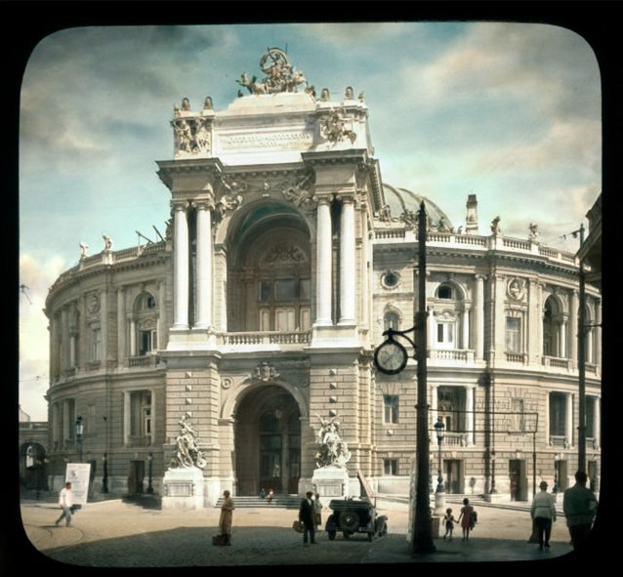
Основні події Одеси
1930х років
Презентацію подготувала
Учениця 6(10) – А класу
Єзерьска Валентина

Slide 2

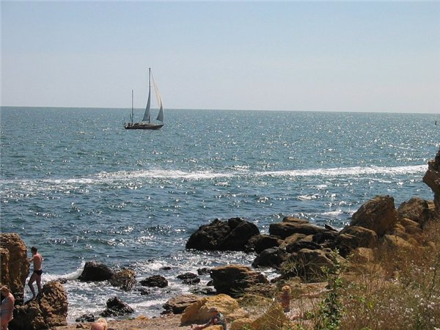
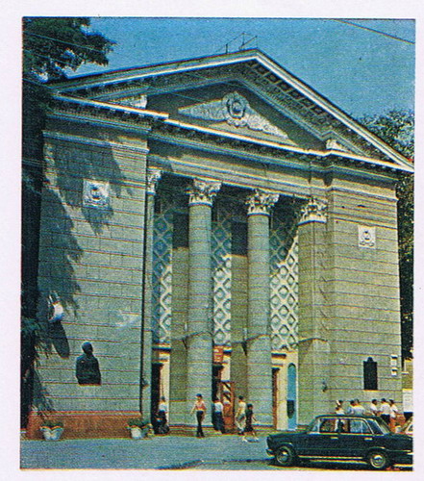
1930 рік
Створення в Одесі Інституту холодильної промисловості.

Slide 3
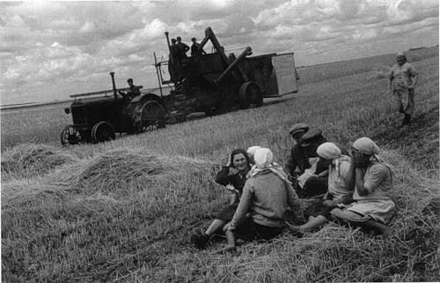
Заява про об'єднання 80% всіх селянських господарств Одеського округу в колгоспи

Slide 4
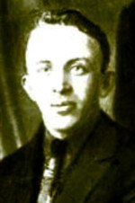
1-й Всесоюзний з'їзд депутатів в Одесі.
Проживання в Одесі Х.А. Вайнермана,
єврейського радянського драматурга.

Slide 5
1931 рік
Арешт 28 православних священиків за рішенням Одеського відділення Відділ Державного Політичного Управління.
Початок виходу журналу «Металеві дні».
Створення в Одесі літературної організації
«Молодняк». В загалі ця організація почала своє
існування завдяки П. Усенко в 1926р у Харькові

Slide 6
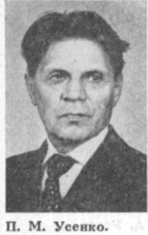

Slide 7
1932 рік
Листопад - прийняття Одеським обкомом партії рішення "Про товарні репресії".
30 грудня - постанова Одеського обкому партії
"Про використання проведених ГПУ репресивних
заходів для негайного підняття темпів хлібозаготівель ".

Slide 8
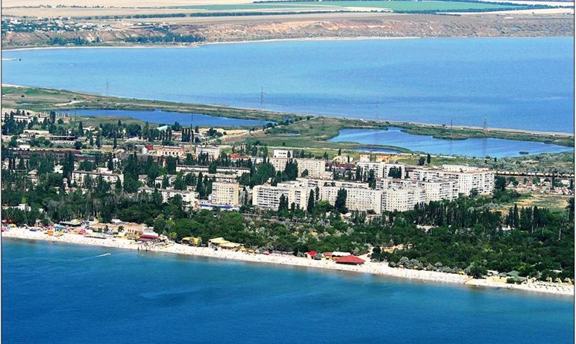
Одеський курортний район визнаний курортом загальносоюзного значення.

Slide 9
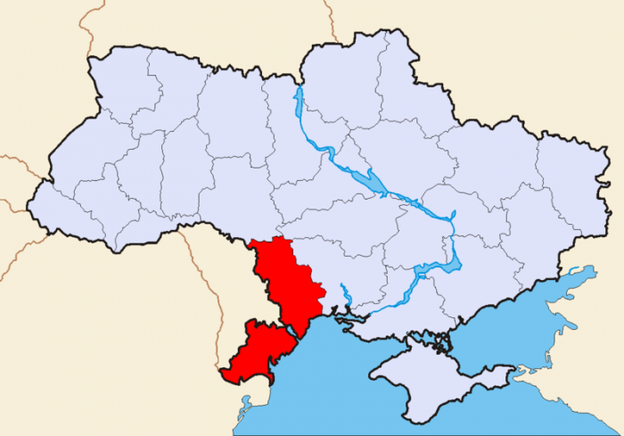
Створена Одеська область.

Slide 10
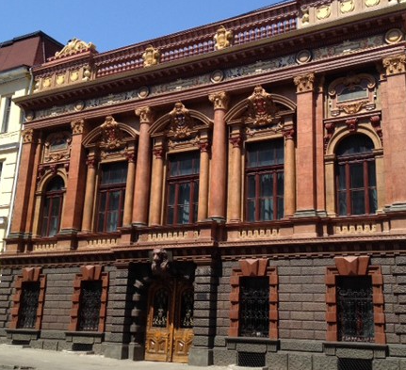
Заснування Одеського будинку вчених.

Slide 11
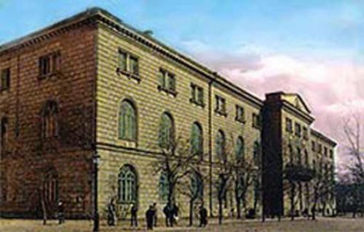
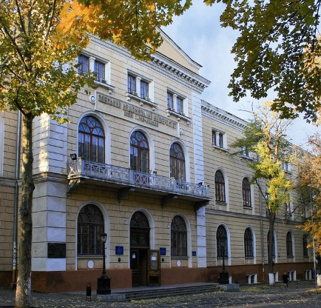
Відновлено Одеський університет, отримав статус державного (ОДУ). Університет засновано 1865 року під назвою Імператорський Новоросійський університет. У 1932 його роботу було відновлено. Зараз має назву Одеський національний університет імені І. І. Мечникова

Slide 12
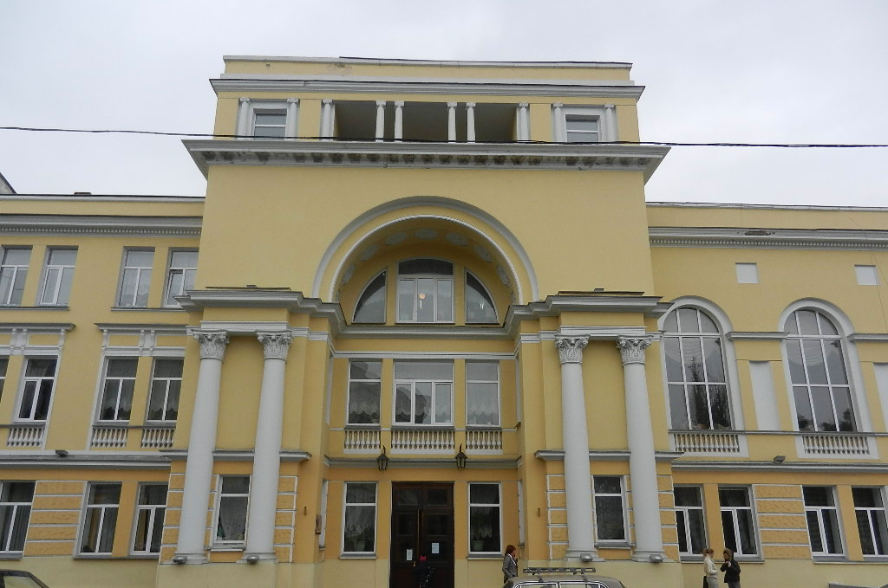
1933-1934 рік
Відкриття Одеської музичної школи ім. П. Столярського.

Slide 13
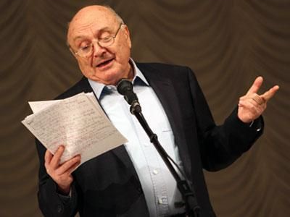
Перша хвиля репресій проти німецьких викладачів
13 березня народився М. Жванецький – відомий письменник-сатирик.

Slide 14
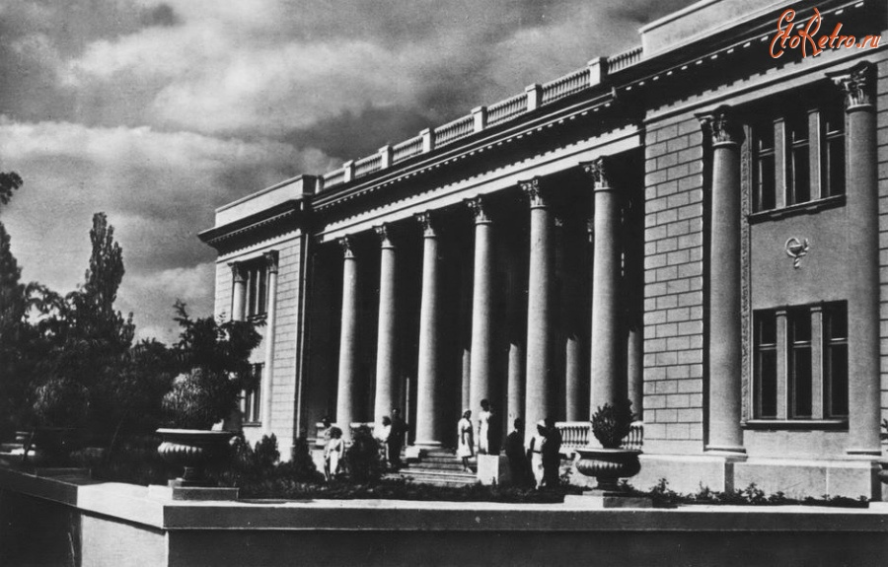
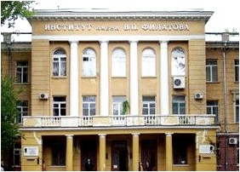
1936 рік
За рішенням Радянського уряду в Одесі створений Науково-дослідний інститут очних хвороб і тканинної терапії. Його організатором першим директором був відомий вчений-офтальмолог, професор Одеського медичного інституту, академік, Герой Соціалістичної Праці - В.П. Філатов

Slide 15
1937-1939 роки
Друга хвиля репресій проти німецьких педагогів.
Весна 1937 - розкриття в Одеській області контрреволюційної
націоналістичної організації; заарештований 31 осіб.
Створено обласне відділення Союзу композиторів СРСР.
Формування Одескього військового округу

Slide 16
Значення подій відбувшихся
в Одесі у 1930х роках
Позитивні наслідки:
Відкриття Вищих навчальних закладів
Формування Одеської області
Допомога у туристичному розвитку Одеському краю
Негативні наслідки:
Жорстокі репресії проти вчителів
та православних служителів
Насильницьке об'єднання у колгоспи
Індустріалізація краю розгорталась також
під страхом репресій

